Slide 1
Липівський навчально-виховний комплекс імені Стефана Качали

Slide 2
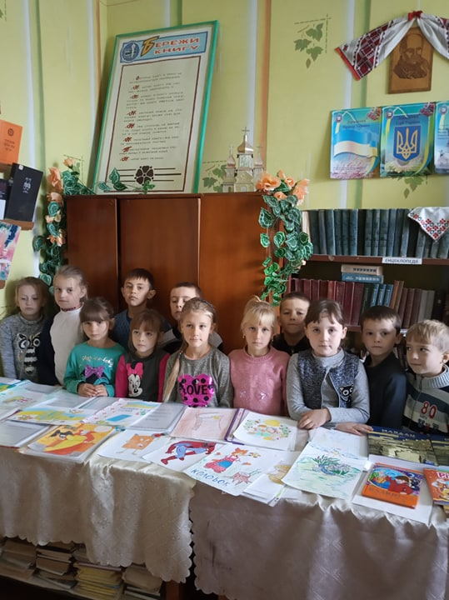
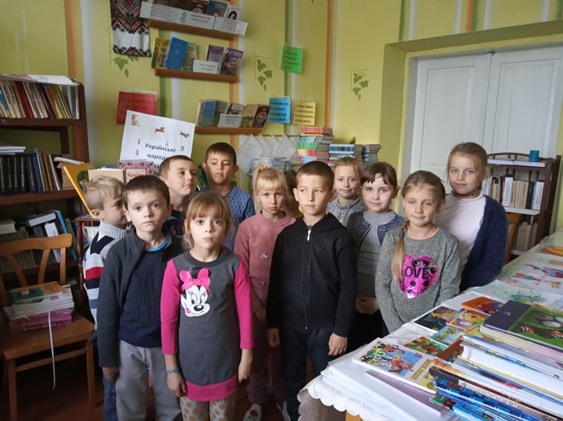
Діти, книга, бібліотека.

Slide 3
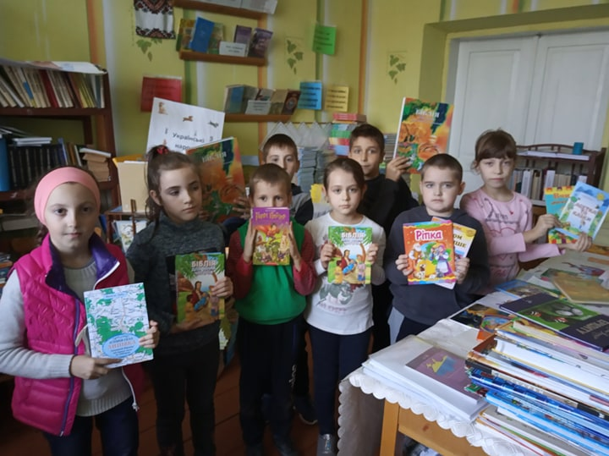
Як виховати творчого читача?

Slide 4
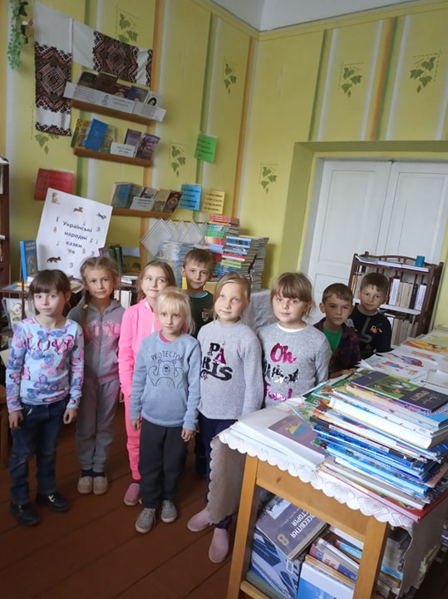
Знайомство першокласників з бібліотекою.

Slide 5
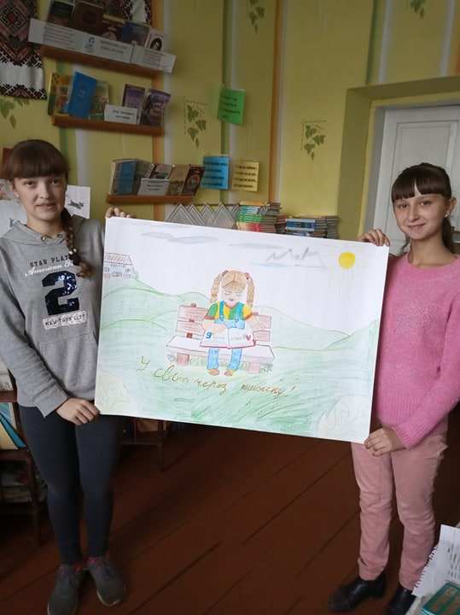
У світ через книжку!

Slide 6
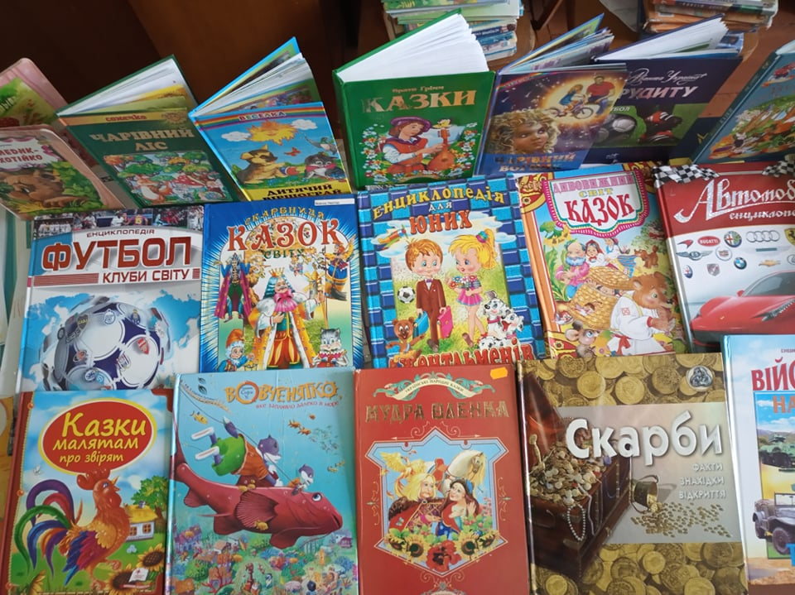
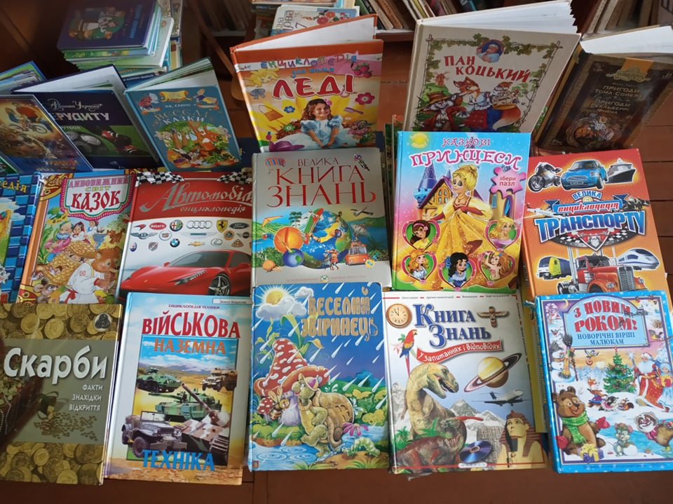
Благодійна акція:
«Книги в дарунок бібліотеці»

Slide 7
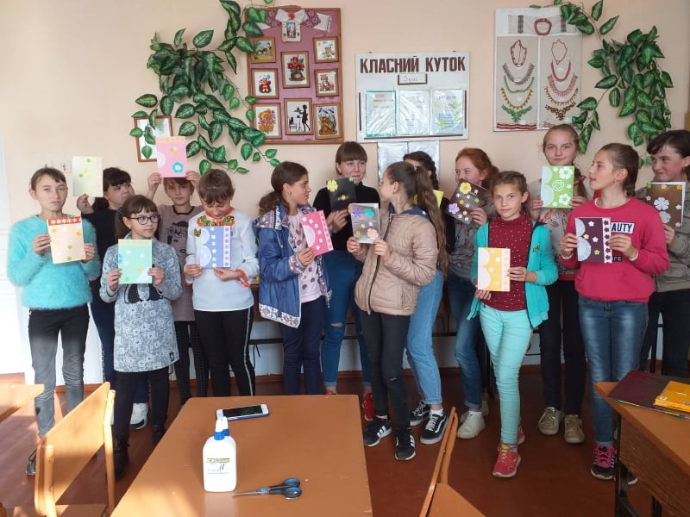
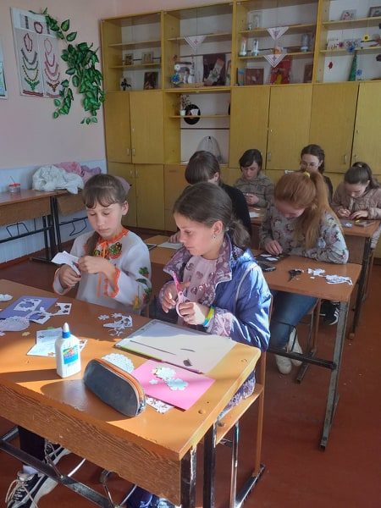
Виготовлення листівок, присвячених Всеукраїнському місячнику шкільних бібліотек

Slide 8
